Slide 1
META 2 Unidade Curricular: SGD
Universidade de Coimbra – Faculdade de Ciências e Tecnologias
Departamento de Engenharia Informática
Ano letivo: 2024-2025
Desenvolvimento de uma RESTful API para gerir uma companhia aérea fictícia: DEIJet
Desenvolvido por:
Bernardo Baldaia 2022219048 uc2022219048@student.uc.pt
Cristiana Mortágua 2023212004 uc2023212004@student.uc.pt
Diana Martins 2023218119 dianamartins@student.dei.pt

Slide 2
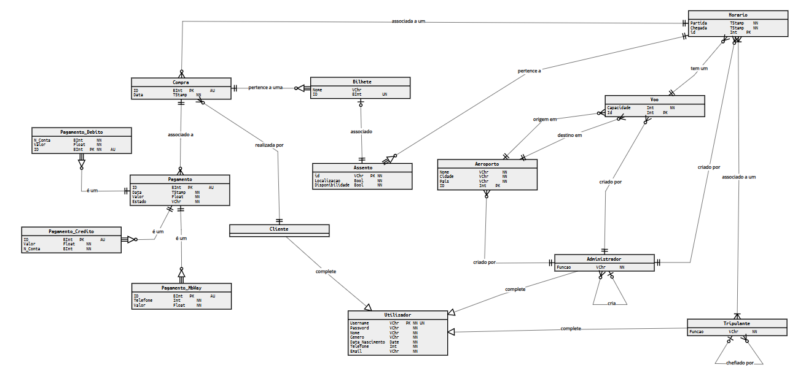
ER final

Slide 3
Estrutura do software
Divide-se em duas componentes principais:
O código em python, que tem funções associadas às routes e funções para garantir que apenas determinados utilizadores têm acesso às operações dos endpoints;
Uma base de dados, no PostgreSQL, com tabelas que se relacionam umas com as outras através de chaves estrangeiras. Existem também procedimentos que permitem manipular os dados da base e funções para consultar esses dados.

Slide 4
Conflitos de concorrência e erros
Para lidar com erros e exceções, utilizou-se "try", "except" e "finally", permitindo mostrar uma mensagem com o erro/exceção.
Caso ocorra um erro durante uma transação, o comando "rollback" garante que os dados fiquem no seu último estado consistente.

Slide 5
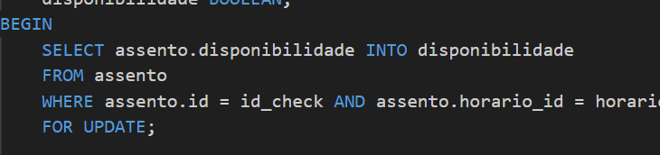
Conflitos de concorrência e erros
Dois utilizadores tentam comprar o mesmo assento, simultaneamente:
Usou-se bloqueio a nível de linha na tabela "assento":
Definiu-se o nível de isolamento para a transação que envolve a compra como "serializable":
Objetivo: garantir que é impossível atualizar, simultaneamente, a disponibilidade do assento em mais do que uma transação e transações lerem dados que estão a ser modificados e ainda não foram confirmados para evitar overbooking e perda de atualizações.

Slide 6
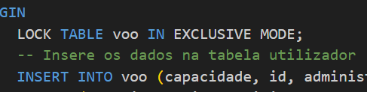
Conflitos de concorrência e erros
Administradores tentam, simultaneamente, fazer criações (aeroportos, horários, etc) com valores iguais para as chaves primárias:
Usou-se bloqueio a nível de tabela em cada tabela correspondente às criações:
Objetivo: garantir que não há registos simultâneos para evitar conflitos ao tentar inserir valores iguais nas chaves primárias.

Slide 7
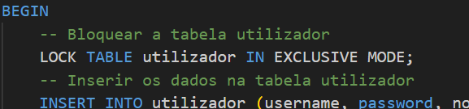
Conflitos de concorrência e erros
Utilizadores tentam, simultaneamente, registar-se com o mesmo username:
Usou-se bloqueio a nível de tabela na tabela "utilizador":
Objetivo: garantir que é impossível dois registos simultâneos, evitando problemas ao tentar inserir usernames iguais.

Slide 8


Conflitos de concorrência e erros
Dois utilizadores tentam pagar a mesma compra simultaneamente:
Usou-se o bloqueio a nível de linha na tabela compra
Definiu-se o nível de isolamento para a transação que envolve a compra como "serializable":
Objetivo: garantir que apenas um pagamento seja registado para cada compra. Transações simultâneas não leiam ou modifiquem dados parcialmente atualizados, evitando problemas de consistência.

Slide 9
Testes
A API foi testada através do Postman, onde foram inseridos pedidos num formato JSON.
Os testes iniciais foram cruciais para detetar erros no código e aperfeiçoar determinados aspetos.
Foi criada uma coleção no Postman para testar o projeto.

Slide 10
Tarefas
Cristiana: Powerpoint (4)
Horas de esforço:
Diana: Manual de instruções, powerpoint, endpoints (1-15) e testes
Horas de esforço: cerca de 50
Bernardo: Endpoints (16-17), testagem e mudanças no código, revisão do manual de instruções e powerpoint
Horas de esforço: 20+

Slide 11
Notas
De acordo com o que está na descrição do projeto, no enunciado, o tipo de utilizador "cliente" corresponde a um potencial cliente que pode realizar uma compra. Então, assumiu-se que qualquer utilizador pode consultar rotas e lugares mas apenas o cliente pode realizar uma compra, ficando vinculado a ela;
Assumiu-se que cada cliente pode, para um mesmo voo, comprar bilhete para vários passageiros, passando as respetivas informações deles na route da compra;
Assumiu-se que, para criar aeroportos, voo, assentos, etc, o utilizador autenticado tem de ser um administrador;
Assumiu-se que não são os tripulantes que, no registo, designam o seu chefe mas sim outra entidade exterior a este projeto, pelo que não são atribuidos chefes em nenhum dos endpoints. Contudo, a base de dados está preparada para tal.
Neste projeto, recorreu-se a LLMs e pesquisas no Google tanto como auxílio para escrever o código e detetar erros de sintaxe/lógica nele como também para pesquisar sobre funções de determinados módulos que não conhecíamos.

